Slide 1
Proměnné, datové typy, vstupy, výstupy
Bc. Martin Majer

Slide 2
Datové typy
Znáte nějaké datové typy?

Slide 3
Datové typy
Integer
  Anglicky integer, zkratka int - uchovává v paměti celé číslo, jehož velikost je limitována pouze pamětí počítače.
Float
  Anglicky floating point number, zkratka float - uchovává v paměti desetinné číslo, není však neomezeně přesné.
  U desetinných čísel se nepíše čárka, ale tečka.
  Čísla začínající nulou se dají psát bez nuly. Např. 0.25 se dají psát jako .25. [1]

Slide 4
Datové typy
Integer
  1, 2, 10, -5, -100, …
Float
  0.25, 0.78, 1.88854, ...

Slide 5
Datové typy
Boolean
  Booleovské hodnoty jsou pouze dvě - True a False (Pravda a Nepravda).
  Celé si to lze představit jako žárovku.
  Buď žárovka svítí, nebo nesvítí. [2]

Slide 6

Datové typy
Boolean
Svítí - True
Nesvítí - False

Slide 7
Datové typy
Array
Představte si, že si chcete uložit nějaké údaje o více prvcích. Např. chcete v paměti uchovávat 10 čísel, políčka šachovnice nebo jména 50ti uživatelů.
Asi vám dojde, že v programování bude nějaká lepší cesta, než začít bušit proměnné uzivatel1, uzivatel2... až uzivatel50. Nehledě na to, že jich může být třeba 1000. A jak by se v tom potom hledalo?
Jak byste tento problém řešili?

Slide 8
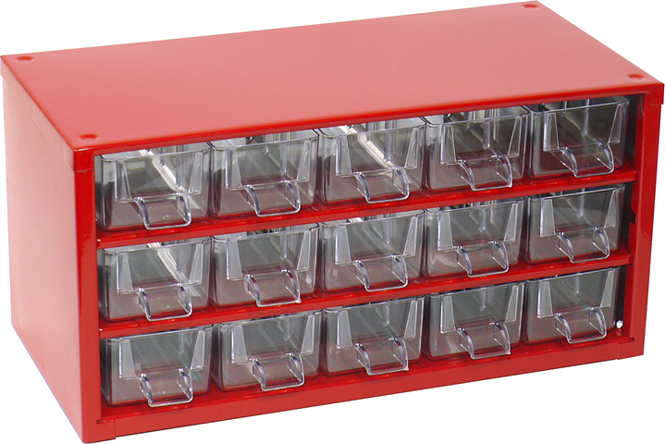
Datové typy
Array
  Pokud potřebujeme uchovávat větší množství proměnných stejného typu, tento problém nám řeší pole - array.
  Můžeme si ho představit jako řadu přihrádek, kde v každé máme uložený jeden prvek.
  Přihrádky jsou očíslované tzv. indexy, první má index 0. [3]
[6]

Slide 9
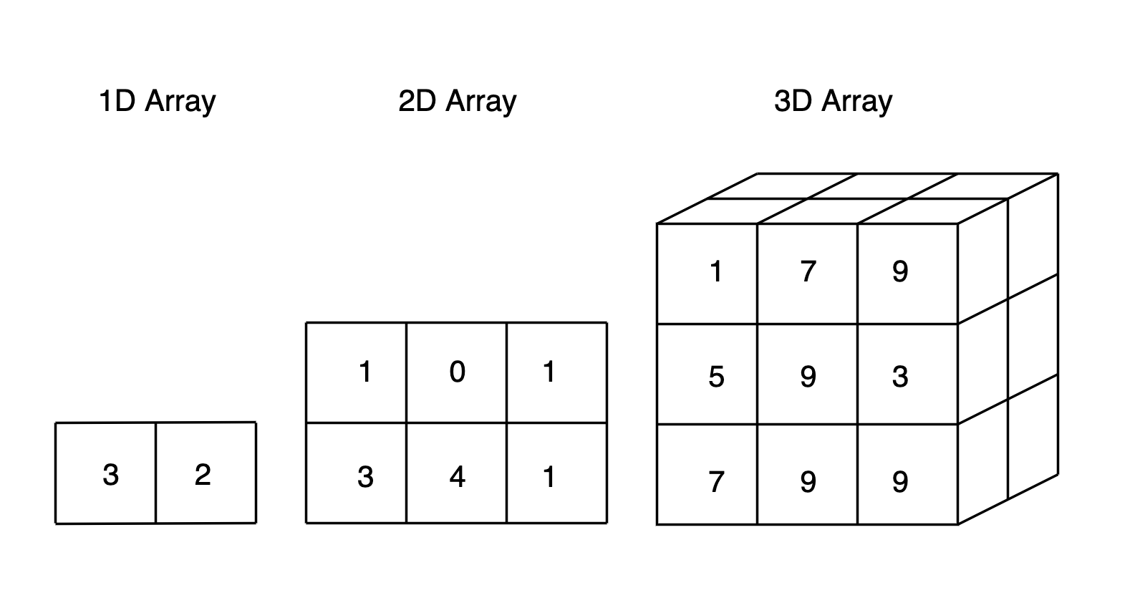
Datové typy
Array
[4]

Slide 10
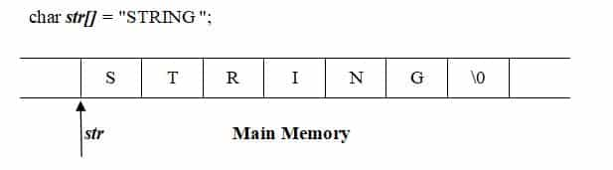
Datové typy
String
  Anglicky string, zkratka str - uchovává v paměti řetězec (sled znaků - např. slovo).
  Definuje se tak, že se výraz, který uchovává, zapíše do uvozovek. Buď jednoduchých ' ', nebo do dvojitých " ". [1]
[5]

Slide 11
Operace s proměnnými
Sčítání: a+b
Odčítání: a-b
Násobení: a*b
Dělení: a/b
Modulo: a%b
Umocňování: a*a
Odmocňování: sqrt(a)
Přiřazení: a==b
Porovnání: a=b, a!=b

Slide 12
Operace s proměnnými
Sčítání: a+b+c+d+...
  Sčítáme libovolný počet proměnných stejného typu
Odčítání: a-b-c-d-...
  Odečítáme libovolný počet proměnných stejného typu
Násobení: a*b*c*d*...
  Násobíme libovolný počet proměnných stejného typu
Dělění: a/b
  Dělíme dvě proměnné stejného typu

Slide 13
Operace s proměnnými
Modulo: a%b
  Zbytek po celočíselném dělení dvou proměnných stejného typu
  10/3 = 3 zbytek:1
  Výsledek operace module je: 1
  => 10%3 =1

Slide 14
Operace s proměnnými
Umocňování: a*a
  Umocňujeme proměnou na libovolnou mocninu
  a² = a*a
  a³ = a*a*a
  a⁸ = a*a*a*a*a*a*a*a
Odmocňování: sqrt(a)
  Činíme druhou odmocninu z čísla a

Slide 15
Operace s proměnnými
Přiřazení: a=b
  Hodnota v proměnné a se přepíše hodnotou z proměnné b
  Čili do proměnné a se přiřadí hodnota z proměnné b
Porovnání: a==b , a!=b
  a==b zjišťuje, zdali je obsah obou proměnných a i b stejný
  a!=b zjišťuje, zdali je obsah obou proměnných a i b rozdílný
    Využívá se například v podmínkách

Slide 16
Vstupy, výstupy
Read
  read(a)
  Slouží k načítání hodnoty do proměnné
Write
  write("ahoj")
  Slouží k výpisu textového řetězce, popřípadě i hodnot proměnných

Slide 17
Dotazy?

Slide 18
Zdroje
[1] Lekce 2 - Proměnné, základní datové typy a funkce [online]. [cit. 2021-03-01]. Dostupné z: https://www.itnetwork.cz/python/zaklady/python-tutorial-promenne-zakladni-datove-typy-a-funkce
[2] Lekce 3 - Booleovské hodnoty, logické operátory a větvení v Pythonu [online]. [cit. 2021-03-01]. Dostupné z: https://www.itnetwork.cz/python/zaklady/python-tutorial-promenne-booleovske-hodnoty-logicke-operatory-a-vetveni
[3] Lekce 7 - Pole v jazyce C [online]. [cit. 2021-03-01]. Dostupné z: https://www.itnetwork.cz/cecko/zaklady/tutorial-jazyk-c-pole
[4] Numpy Array Cookbook: Generating and Manipulating Arrays in Python [online]. [cit. 2021-04-13]. Dostupné z: https://towardsdatascience.com/numpy-array-cookbook-generating-and-manipulating-arrays-in-python-2195c3988b09?gi=9ccaac752540
[5] String Comparison: C Programming [online]. [cit. 2021-04-13]. Dostupné z: https://linuxhint.com/comparing_strings_c_language/
[6] Organizér nástěnný MINI 6740, červený [online]. [cit. 2021-04-13]. Dostupné z: https://www.uni-max.cz/produkty/vybaveni-dilen/dilensky-nabytek/ulozne-systemy/organizery-mars/organizery-mini/organizer-nastenny-mini-6740-cerveny?wdph=on&gclid=Cj0KCQjwgtWDBhDZARIsADEKwgNb2bwcLwdQTtUV-cjsE1nGjFoFv8lk7-FYhj5xU5l_lHGdpUlpemoaAv9nEALw_wcB

